Slide 1
TRƯỜNG TIỂU HỌC QUỐC TUẤN
CHÀO MỪNG QUÝ THẦY CÔ VỀ DỰ GIỜ THĂM LỚP
ÂM NHẠC LỚP 1
CHỦ ĐỀ 1-Tiết 3:
GIÁO VIÊN: NGUYỄN CHÍ CÔNG

Slide 2
TIẾT 3 – CHỦ ĐỀ 1

Slide 3
ÂM NHẠC
KHỞI ĐỘNG

Slide 4
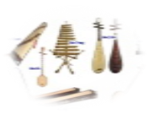
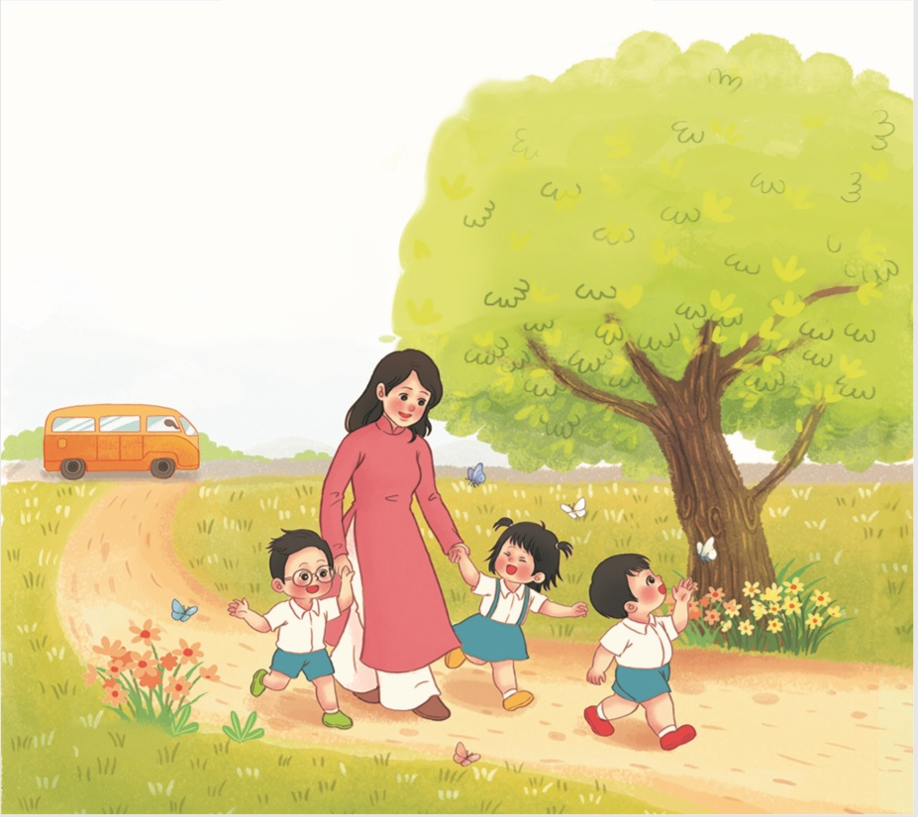
Nhìn hình đoán tên bài hát?

Slide 5
Tiết 3
Ôn tập bài hát:
VÀO RỪNG HOA
Việt Anh

Slide 6
VÀO RỪNG HOA
Việt Anh
HÁT KẾT HỢP GÕ ĐỆM
TIẾT TẤU LỜI CA

Slide 7
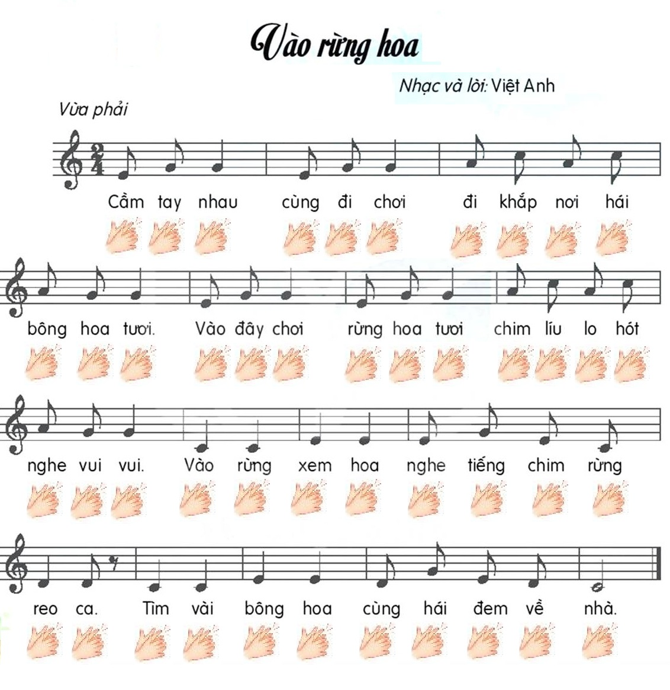

Slide 8
VÀO RỪNG HOA
Việt Anh
HÁT THEO SẮC THÁI
TO – NHỎ

Slide 9
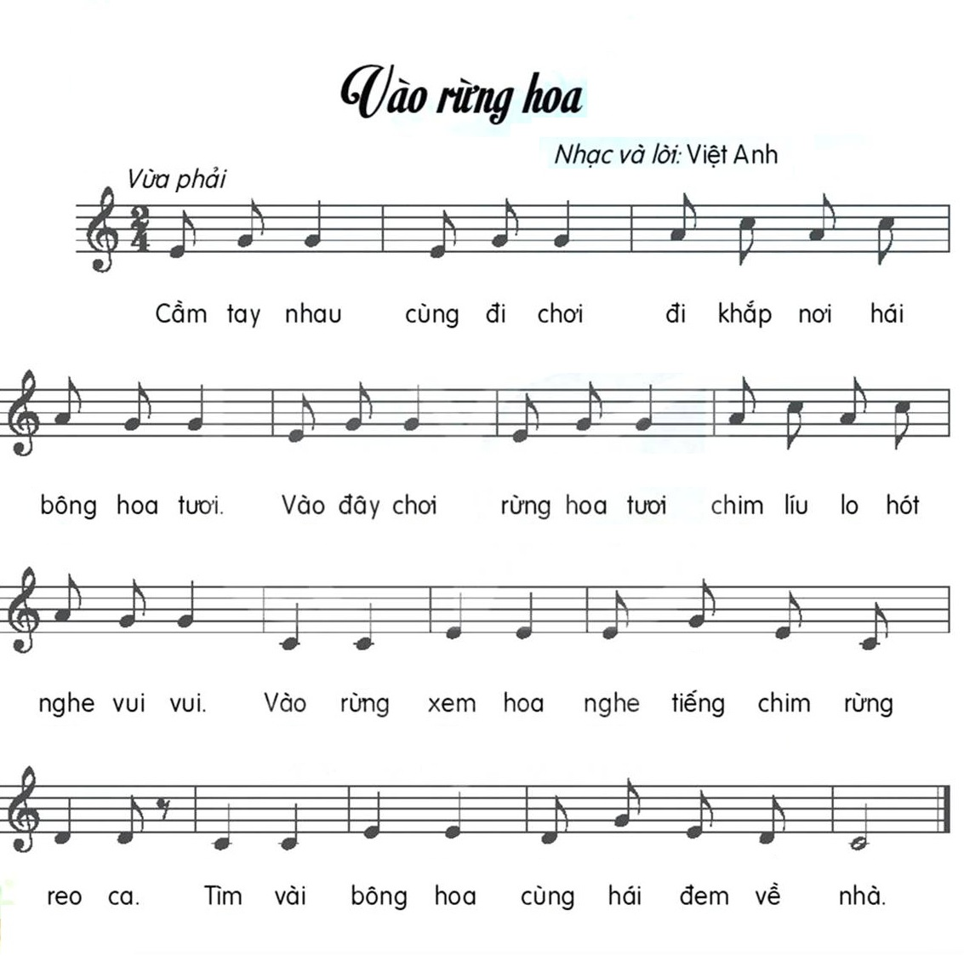

Slide 10
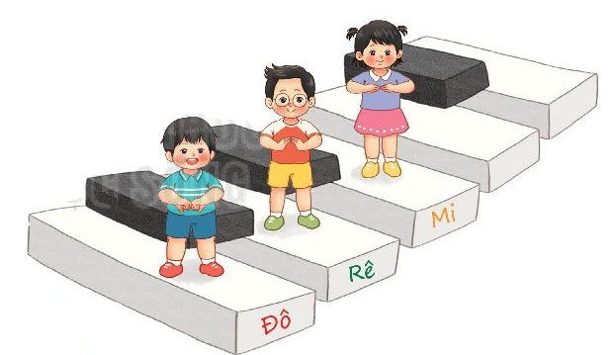
Ôn tập đọc nhạc
BẬC THANG ĐÔ – RÊ - MI

Slide 12
BẬC THANG ĐÔ-RÊ-MI
Nghe đọc mẫu

Slide 13
BẬC THANG ĐÔ-RÊ-MI

Slide 14
BẬC THANG ĐÔ-RÊ-MI
ĐỌC NHẠC THEO KÍ HIỆU BÀN TAY
KẾT HỢP NHẠC ĐỆM

Slide 15
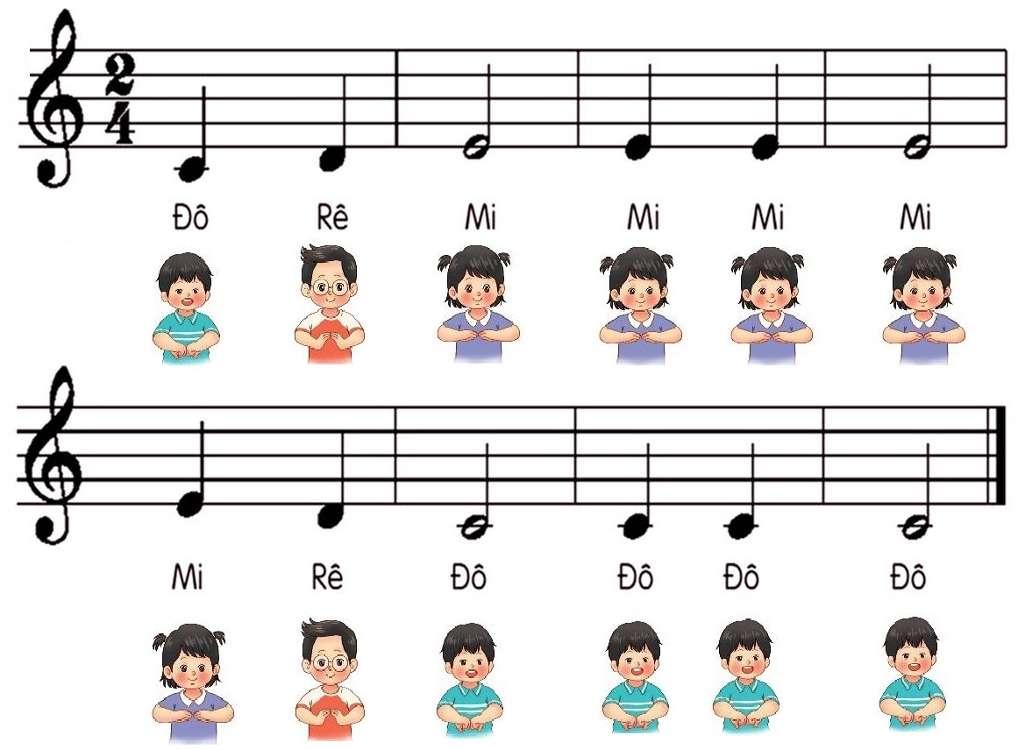
BẬC THANG ĐÔ-RÊ-MI

Slide 16
BẬC THANG ĐÔ-RÊ-MI
ĐỌC NHẠC
KẾT HỢP BỘ GÕ CƠ THỂ

Slide 17
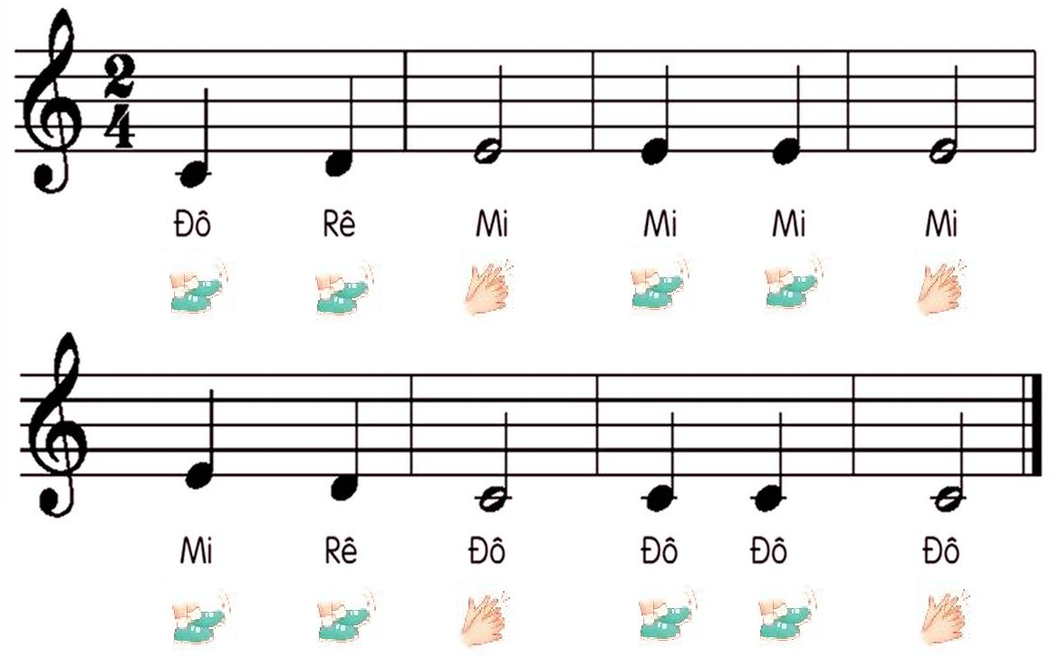
BẬC THANG ĐÔ-RÊ-MI

Slide 18
Tiết 3
Ôn tập bài hát:
VÀO RỪNG HOA
Ôn tập đọc nhạc:
BẬC THANG ĐÔ – RÊ - MI

